Slide 1
О ПРОГРАММЕ РАЗВИТИЯ ЯДЕРНО-ИННОВАЦИОННОГО КЛАСТЕРА г.ДИМИТРОВГРАДА УЛЬЯНОВСКОЙ ОБЛАСТИ
(2012-2017 ГОДЫ)
19.04.2012
3-е заседание Совета Ядерно-инновационного кластера

Slide 2
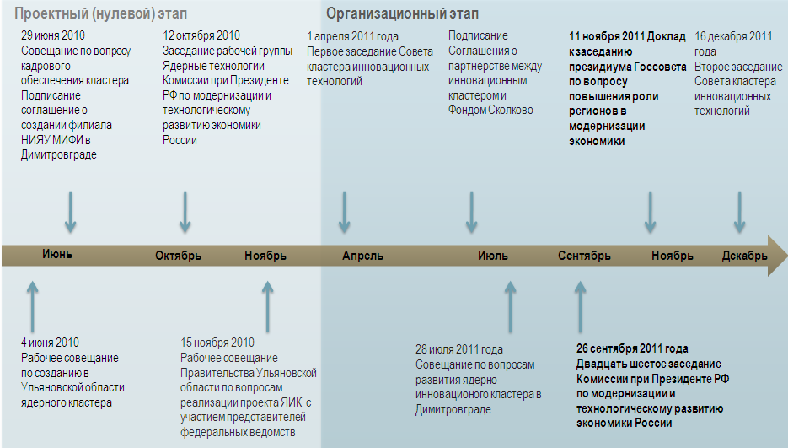
В течении 2010-2011 годов был произведен первый шаг создания ядерно-инновационного кластера в Димитровграде

Slide 3
В соответствии с решением Совета ЯИК (от 16.12.2011) была разработана программа развития ЯИК до 2017 года
Программа включает в себя три основных блока проектов
Блок проектов, закрывающих существующие дефициты
(инфраструктурные проекты, реализуемые администрацией Ульяновской области и г.Димитровграда). Блок реализуется в логике восполнения.
Проблемы, решаемые блоком проектов:
Недостаточная транспортная связность
Недостаточное качество городской среды
Инфраструктурные ограничения
Блок проектов, связанных с планами развития участников
(совместные исследовательские и производственные проекты)
Проблемы, решаемые блоком проектов:
Фундаментальные исследования в различных областях
R&D в области ядерной энергетики
R&D в медицине
Блок проектов по развитию кластера как организационной структуры,
оформляющей «инновационную экосистему». Блок реализуется в логике опережающего развития в соответствии с долгосрочными целями кластера.
Основная цель проектов третьего блока – обеспечение движения по стратегической схеме развития кластера. Именно они могут субсидироваться Минэкономразвития.

Slide 4
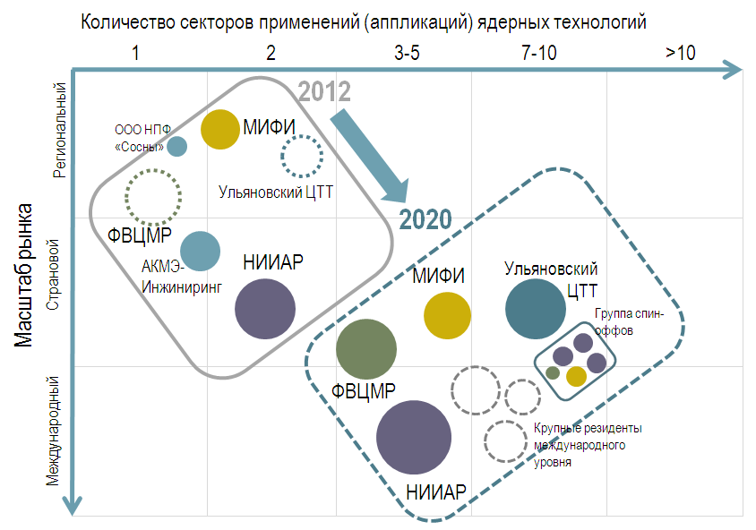
Предложенная в Программе стратегическая схема развития Ядерно-инновационного кластера определяет основные цели и задачи развития на ближайшие 5 лет
Расширение зон применения существующих технологических компетенций (новые технологические рынки)
Географическое расширение влияния и «целевой аудитории» кластера (международный рынок – международный центр)
Разворачивание инфраструктуры ГК «Росатом», соответствующей международной деятельности.
Обеспечение развития инновационной деятельности.

Slide 5
Для решения задач развития Ядерно-инновационного кластера сформировано предложение по поводу проектов
Создание современного Центра технологического компетенций в новых материалах
Расширение зон применения существующих технологических компетенций (новые технологические рынки)
Создание Технопарка
Географическое расширение влияния и «целевой аудитории» кластера (международный рынок – международный центр)
Создание Международного исследовательского центра
Разработка и реализация блока совместных кадровых программ
Разворачивание инфраструктуры ГК «Росатом», соответствующей международной деятельности.
Проект создания завода (производства) радиофармпрепаратов
Обеспечение развития инновационной деятельности.
Мероприятия по развитию международно-технического сотрудничества
Организационное развитие кластера

Slide 6
Ориентировочная стоимость реализации проектов
Проекты | Общий объем финансир-я, млн. руб. | Объем необходимых инвестиций, млн. руб.
 |  | 2012 | 2013 | 2014 | 2015 | 2016
Создание современного Центра технологического компетенций в новых материалах | 555,90 |  | 10,00 | 15,90 | 300,00 | 230,00
Создание Технопарка | 698,2 |  |  | 10,00 | 30,00 | 658,20
Создание Международного исследовательского центра | - (после 2018 года)
Разработка и реализация блока совместных кадровых программ | 78,85 | 3,60 | 24,85 | 17,20 | 17,20 | 16,00
Проект создания завода (производства) радиофармпрепаратов | 229,00 |  | 12,00 | 57,00 | 160,00
Мероприятия по развитию международно-технического сотрудничества | 12,60 |  | 3,15 | 3,15 | 3,15 | 3,15
Организационное развитие кластера | 40,00 | 20,00 | 20,00
ВСЕГО на субсидирование, в том числе: | 1614,55 | 23,60 | 70,00 | 103,25 | 510,35 | 907,35
Из федерального бюджета | 807,28 | 11,80 | 35,00 | 51,63 | 255,18 | 453,68
Из регионального бюджета | 403,64 | 5,90 | 17,5 | 25,81 | 127,59 | 226,84
Из внебюджетных источников | 403,64 | 5,90 | 17,5 | 25,81 | 127,59 | 226,84

Slide 7
Основные эффекты реализации проектов развития Ядерно-инновационного кластера
Показатель | Ед. измерения | 2015 | 2016 | 2017 | 2018 |  | 2019 | 2020
Минимальный объем заказов на НИР и НИОКР в кластере (ежегодно) | млн.руб. | х | 1800 | 2000 | 2200 |  | 2400 | 2600
Количество спин-оффов по итогам деятельности Центра технологических компетенций (ежегодно) | шт. | х | х | 2 | 2 |  | 3 | 4
Количество исследований и разработок, связанных с созданием РФП | шт. | х | 2 | 4 | 9 |  | 15 | 23
Количество созданных бизнес-планов и предложений по созданию бизнеса (ежегодно) | шт. | х | х | 5 | 6 |  | 10 | 17
Количество заявок на патенты/полученных патентов в рамках Центра технологических компетенций (ежегодно) | шт. | х | 3 | 4 | 7 |  | 12 | 18
Число пациентов, прошедших лечение в ФВЦМР | тыс.чел. | 30 | 35 | 35 |  | 35 | 35 | 35
Минимальный объем выпуска РФП | млн.руб. | х | 30 | 45 |  | 70 | 95 | 120
Объем производства радионуклидной продукции, в т.ч. Mo-99 | млн.руб. | 400 | 450 | 500 |  | 550 | 600 | 650

Slide 8
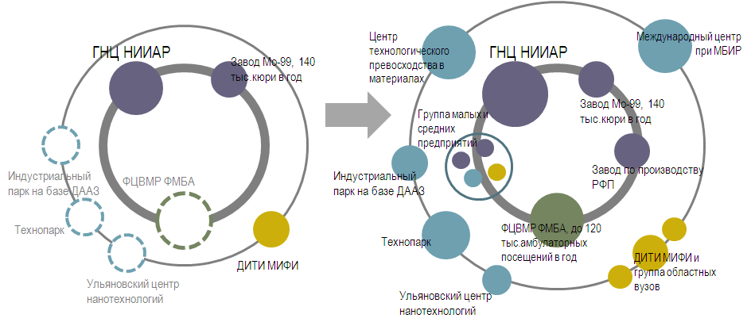
Целевая структура Ядерно-инновационного кластера - 2020

